Slide 1
校外賃居注意事項宣導
學務處生健組關心您

Slide 2
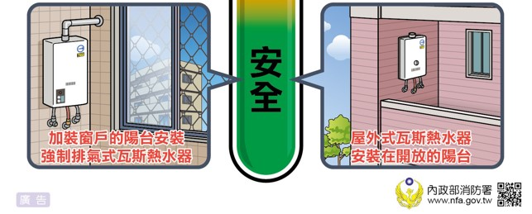
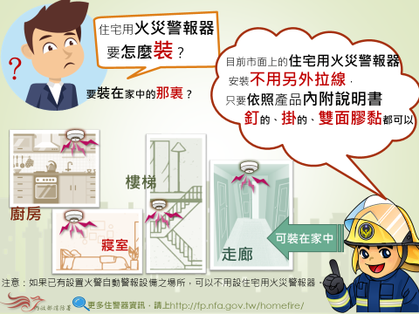
租屋前注意事項
應使用內政部定型化契約，簽約前應有30 日以內之合理期間(至少3天)，供消費者審閱全部條款內容 。
要請房東提供房屋所有權人證明資料，以免衍生糾紛。
清楚律定租金(包含管理費、水及電費)繳款方式，押金不可超過2個月租金，電費不得超過臺電公告電價上限。
律定房屋修繕責任，如因天災或自然因素而造成損壞時，應由房東要負責修理，如未律定，應由出租人負責修繕。
檢查熱水器是否具強制排氣功能(電熱水器亦可)，屋內安裝住警器尤佳。
切勿因圖租金便宜，承租違建、簡陋或有安全疑慮房屋。

Slide 3
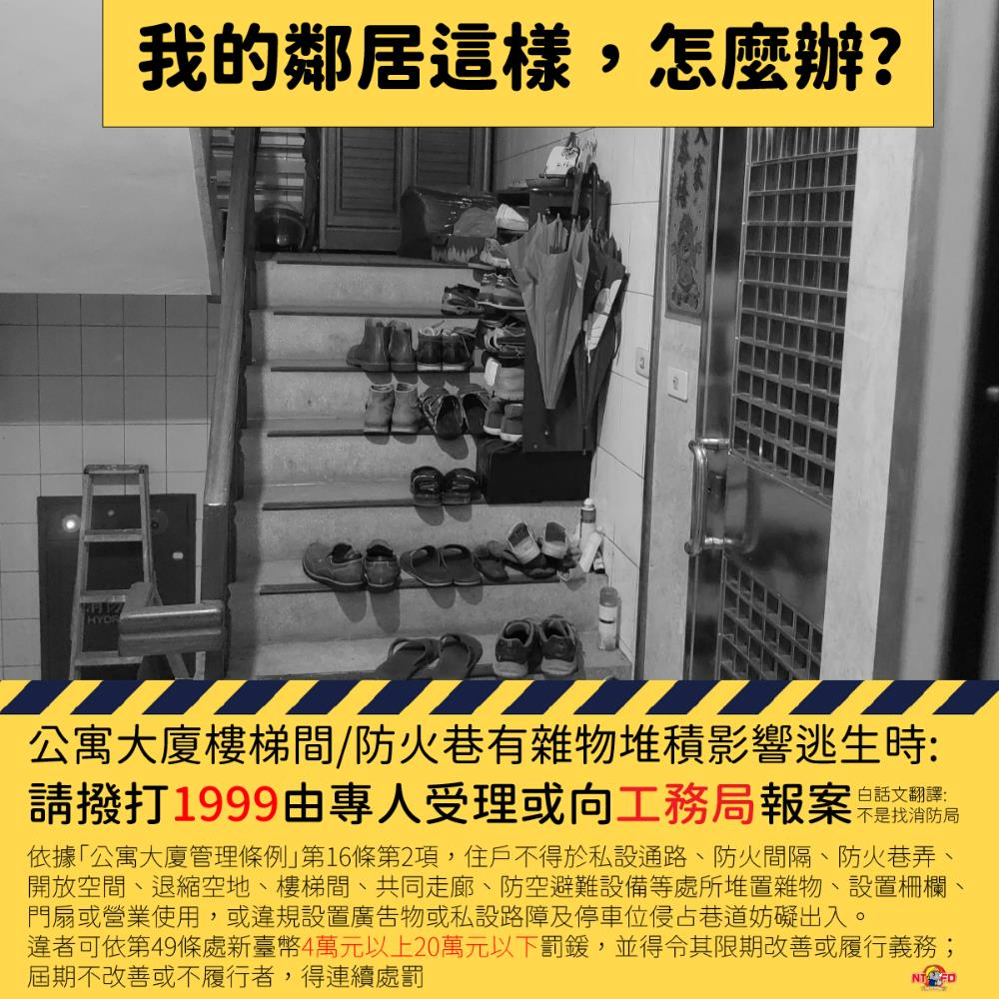
租屋後注意事項
避免使用過多高耗電電器，以免延長線過載易引起火災。
熟悉逃生通道，確認無堆積物，清楚消防安全設施位置及使用方式，以備不時之需。
儘量避免夜歸，如無法避免，要結伴同行以策安全。
與附近租屋同學或友人保持聯繫，可提供臨時協助。
建議房東在樓梯間、走道加強照明措施，並安裝監視器(具收音功能尤佳)，以達到嚇阻犯罪效果。
貼身衣物儘量晾在房間內，對外窗戶裝設窗簾。
手機內要有緊急聯絡電話。

Slide 4
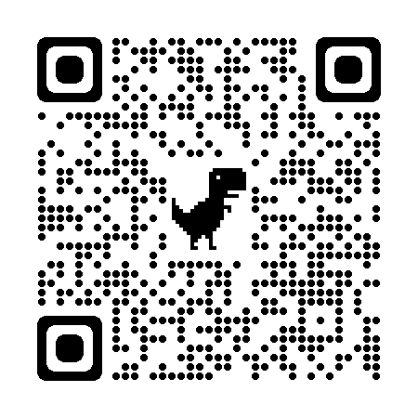
緊急聯絡電話
單位 | 連絡電話
校安專線 | 0965000501
生健組 | (03)3283201 轉1552-5、1574
健康中心 | (03)3283201 轉 2016
學生宿舍管理室 | (03)3272476 (03)3283201 轉 6111
行政大樓駐衛警 | (03)3280623 (03)3283201 轉1106、1325
單位 | 連絡電話
大埔派出所 | (03)3186447
坪頂消防分隊 | (03)3280309
龜山分局 | (03)3292701
林口長庚醫院 | (03)3281200( 總機 ) 轉 2143 至 2154
刑事(報案、交通意外) | 110
火災急救 | 119

Slide 5
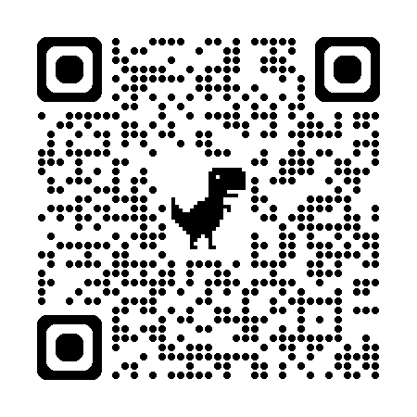
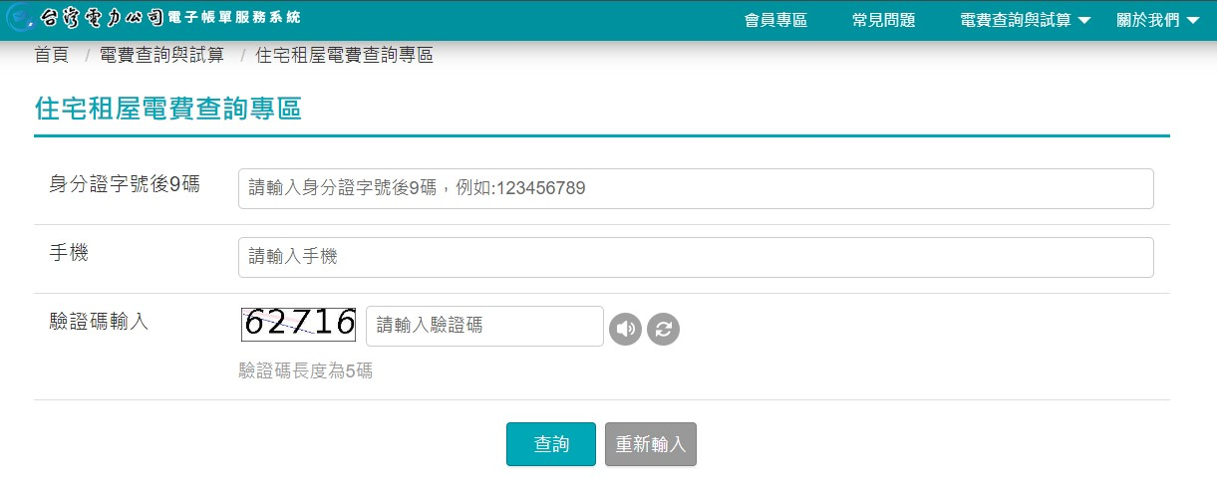
租屋電費新制7月15日正式上路 新約應依新制約定
約定按「用電度數」計費，房東收取的每度電費將不可以超過電費單的「當期每度平均電價」。
非約定按「用電度數」計費，則房東收取的電費將不可以超過電費單的「每期電費總額」。
屋外公共設施的電費如果沒有分攤併入電費單內，房東也不可以額外收取。
住宅租賃契約書範本1130708修正版
★房東有提供電費資訊義務
★房客可自行向台電申辦查詢電費

Slide 6
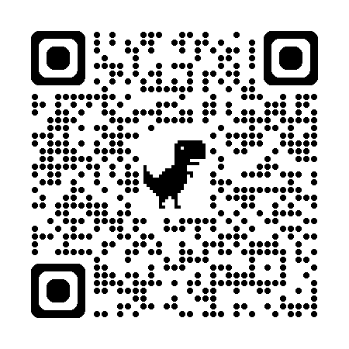
租屋族免費租屋法律諮詢(內政部)
為協助租屋族維護租屋權益，內政部已委託財團法人法律扶助基金會，自113年8月1日起提供免費租屋法律諮詢，諮詢專線：421-8518轉2再轉6（手機加02），如遇租屋糾紛法律問題均可善加利用。
免費租屋法律諮詢

Slide 7
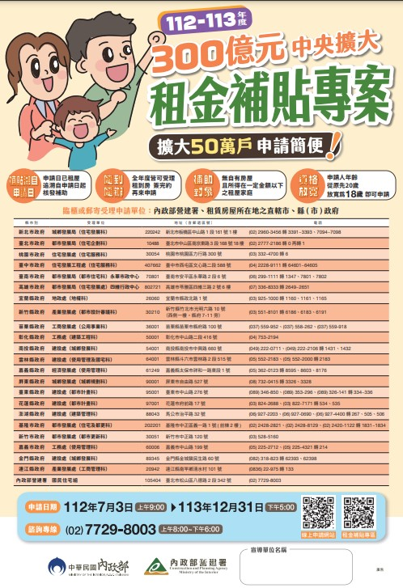
校外賃居租金補貼
300億元中央擴大租金補貼
內政部112年6月14日修正「住宅租賃定型化契約應記載及不得記載事項」不得記載事項第十點：不得記載承租人不得申請租金補貼。
房東不得禁止房客申請租屋補貼，違者最重可處50萬元罰鍰
，並得按次處罰！

Slide 8
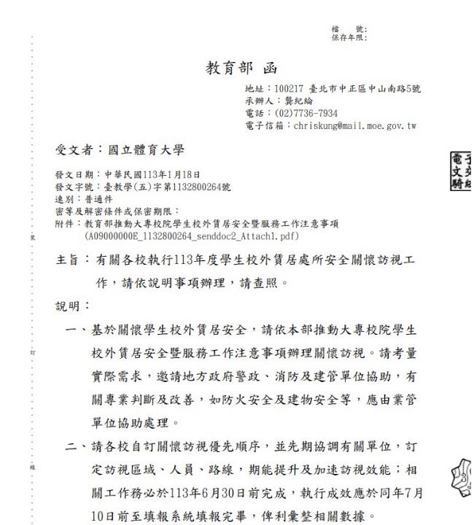
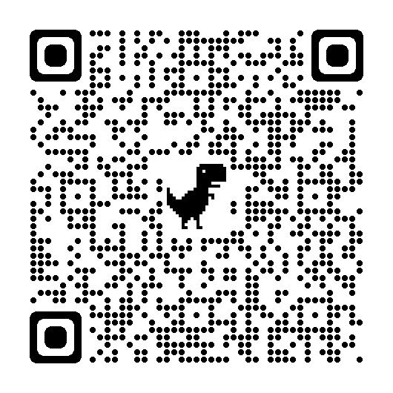
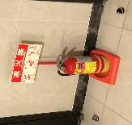
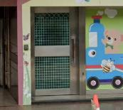
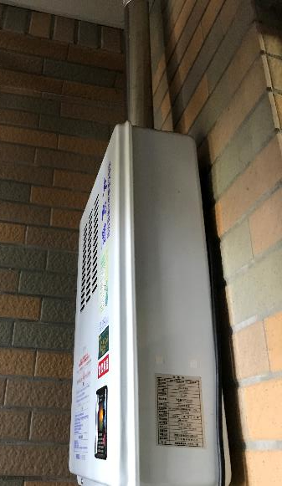
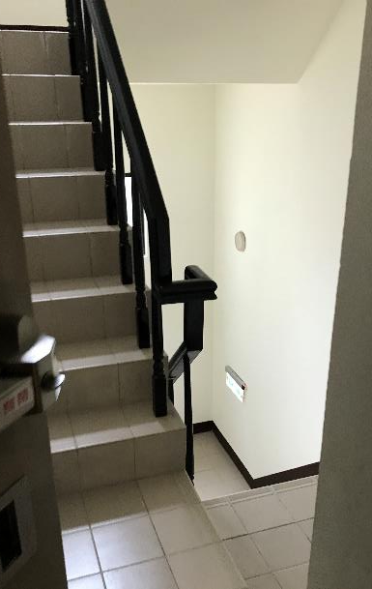
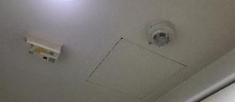
校外賃居處所安全關懷訪視
教育部要求學校進行賃居處所安全訪視，學務處會請導師協助調查賃居生資料，後續與同學約定訪視方式。
如果已經有過現場訪視或填過線上表單，而且沒有更換租屋處，就不用再填表單

Slide 9
感謝聆聽

